Slide 1
FrontEnd
Fernanda Fretes

Slide 2

FronEnd - História
Fernanda Fretes
No início da Internet as páginas eram pouco ou nada interativas, eram documentos que apresentavam seu conteúdo exatamente como foram criados para serem exibidos no navegador (HTML puro).
Existiam algumas tecnologias para a geração de páginas no lado do servidor, mas havia limitações no que diz respeito a como o usuário consumia aquele conteúdo.
Navegar através de links e enviar informações através de formulários era basicamente tudo o que se podia fazer.

Slide 3

FrontEnd - História
Fernanda Fretes
Visando o potencial da Internet para o público geral e a necessidade de haver uma interação maior do usuário com as páginas, a Netscape, criadora do navegador mais popular do início dos anos 90, de mesmo nome, criou o Livescript, uma linguagem simples que permitia a execução de scripts contidos nas páginas dentro do próprio navegador.
Aproveitando o iminente sucesso do Java, que vinha conquistando cada vez mais espaço no mercado de desenvolvimento de aplicações corporativas, a Netscape logo rebatizou o Livescript como JavaScript num acordo com a Sun para alavancar o uso das duas. A então vice-líder dos navegadores, Microsoft, adicionou ao Internet Explorer o suporte a scripts escritos em VBScript e criou sua própria versão de JavaScript, o JScript.
JavaScript é a linguagem de programação mais popular no desenvolvimento Web. Suportada por todos os navegadores, a linguagem é responsável por praticamente qualquer tipo de dinamismo que queiramos em nossas páginas.

Slide 4
FrontEnd - História
Fernanda Fretes
Então no início contávamos basicamente com: HTML e CSS.
HTML: é como vemos as coisas, é a linguagem de marcação, que permite que o usuário consuma alguma informação sobre um domínio.
CSS: e a possibilidade de estilizar minha página, deixando com um visual mais agradável.
E depois de algum tempo, através do Javascript conseguimos deixar as páginas mais iterativas.

Slide 5
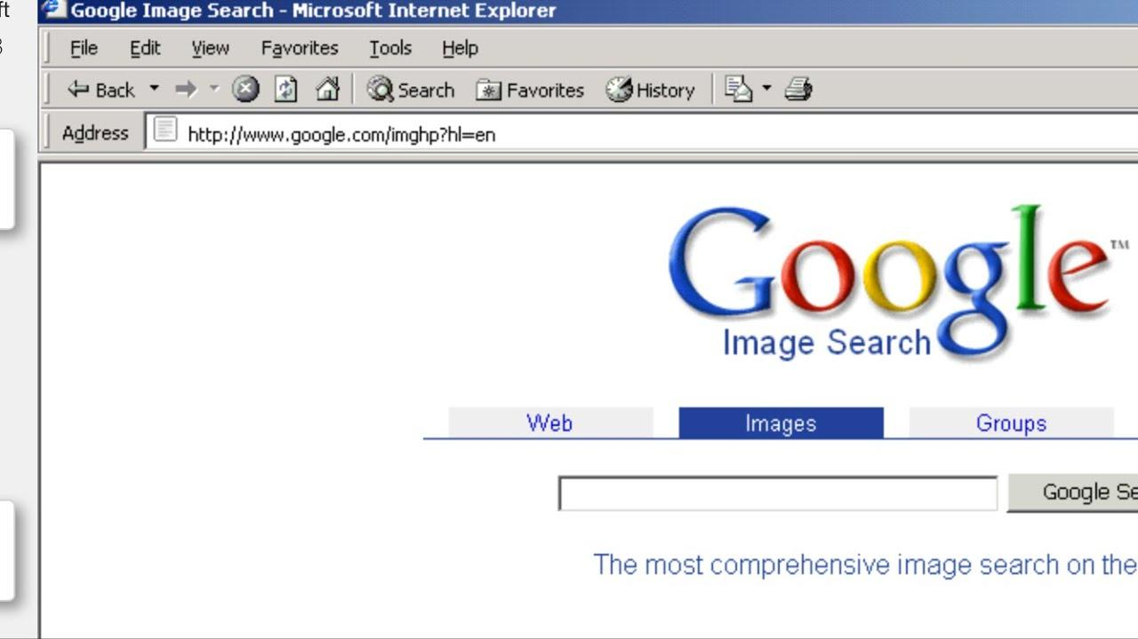
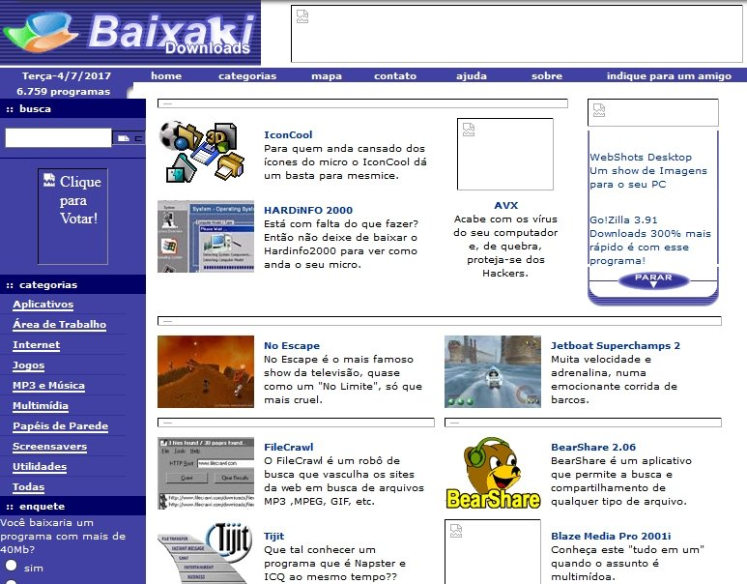
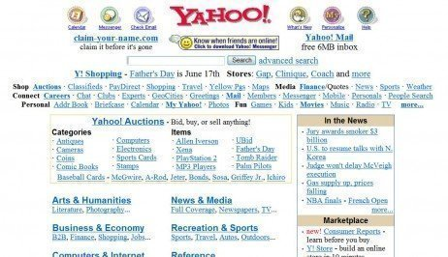
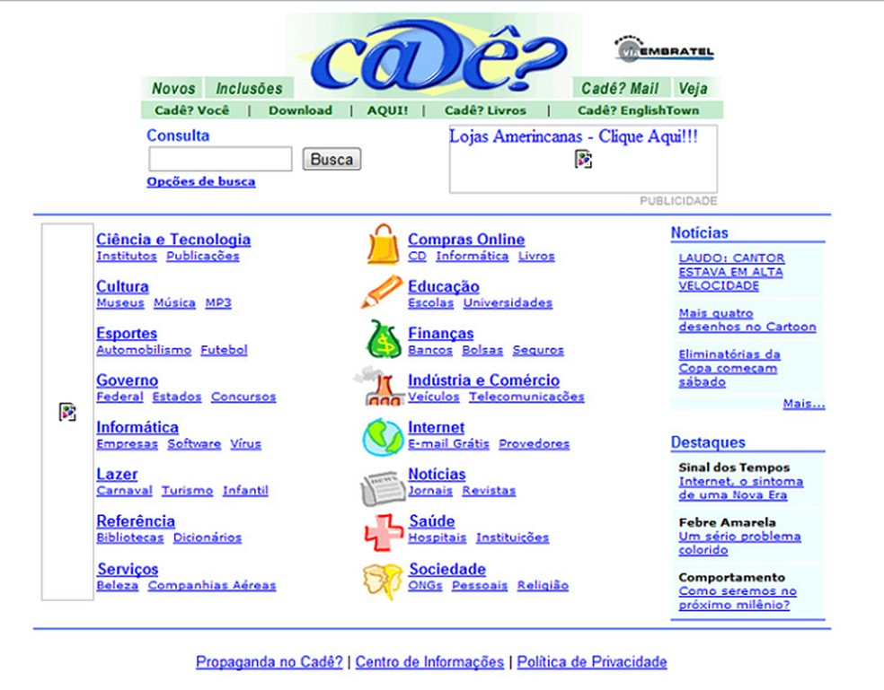
FrontEnd - História
Fernanda Fretes

Slide 6
JavaScript é uma linguagem de programação completa utilizada na criação de sites,
sistemas, aplicativos, automações, jogos e qualquer aplicação WEB/MOBILE
É uma linguagem nativa da WEB. Permite a você criar conteúdo que se atualiza dinamicamente,
controlar multimídias, imagens animadas, etc.
FrontEnd - JavaScript
Fernanda Fretes
O que é JavaScript?

Slide 7


FrontEnd - JavaScript
Fernanda Fretes
Mas quem usa?

Slide 8





FrontEnd - JavaScript
Fernanda Fretes

Slide 9
FrontEnd - JavaScript
Fernanda Fretes
Como sabemos se uma página utiliza JavaScript?

Slide 10
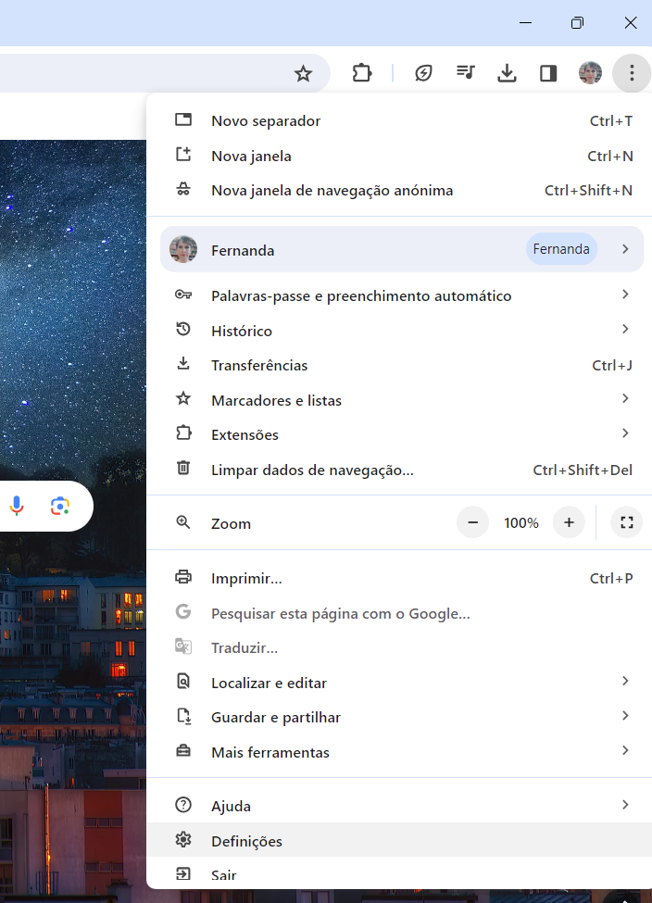
FrontEnd - JavaScript
Fernanda Fretes
Acesse o definições do seu navegador

Slide 11
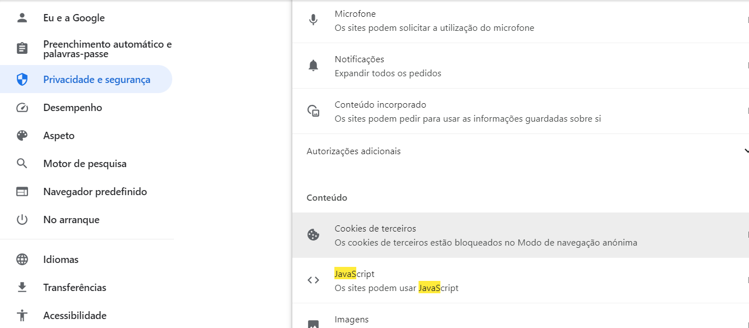
FrontEnd - JavaScript
Fernanda Fretes

Slide 12
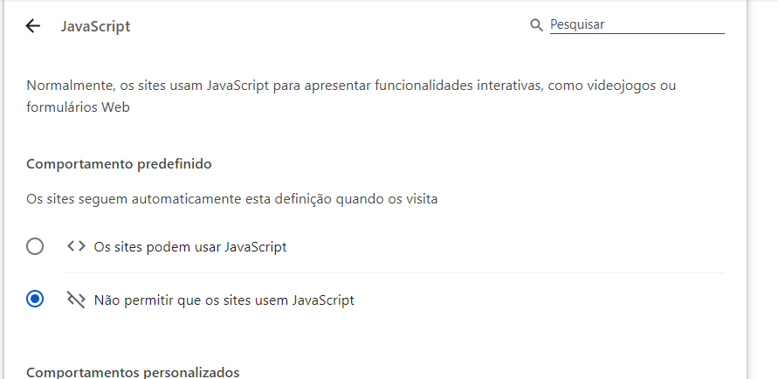
FrontEnd - JavaScript
Fernanda Fretes

Slide 13
FrontEnd - JavaScript
Fernanda Fretes

Slide 14
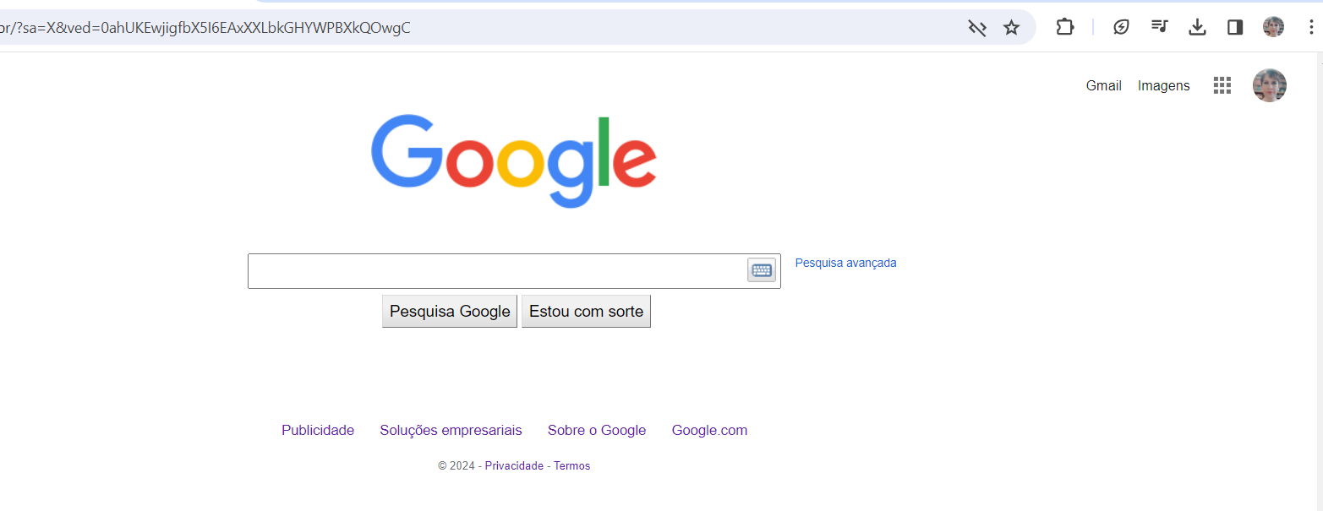
FrontEnd - JavaScript
Fernanda Fretes

Slide 15
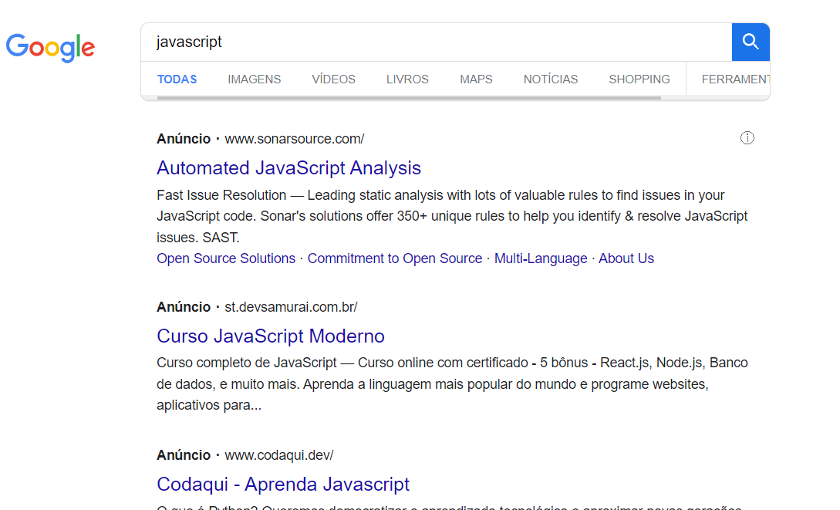
FrontEnd - JavaScript
Fernanda Fretes

Slide 16
FrontEnd - JavaScript
Fernanda Fretes

Slide 17
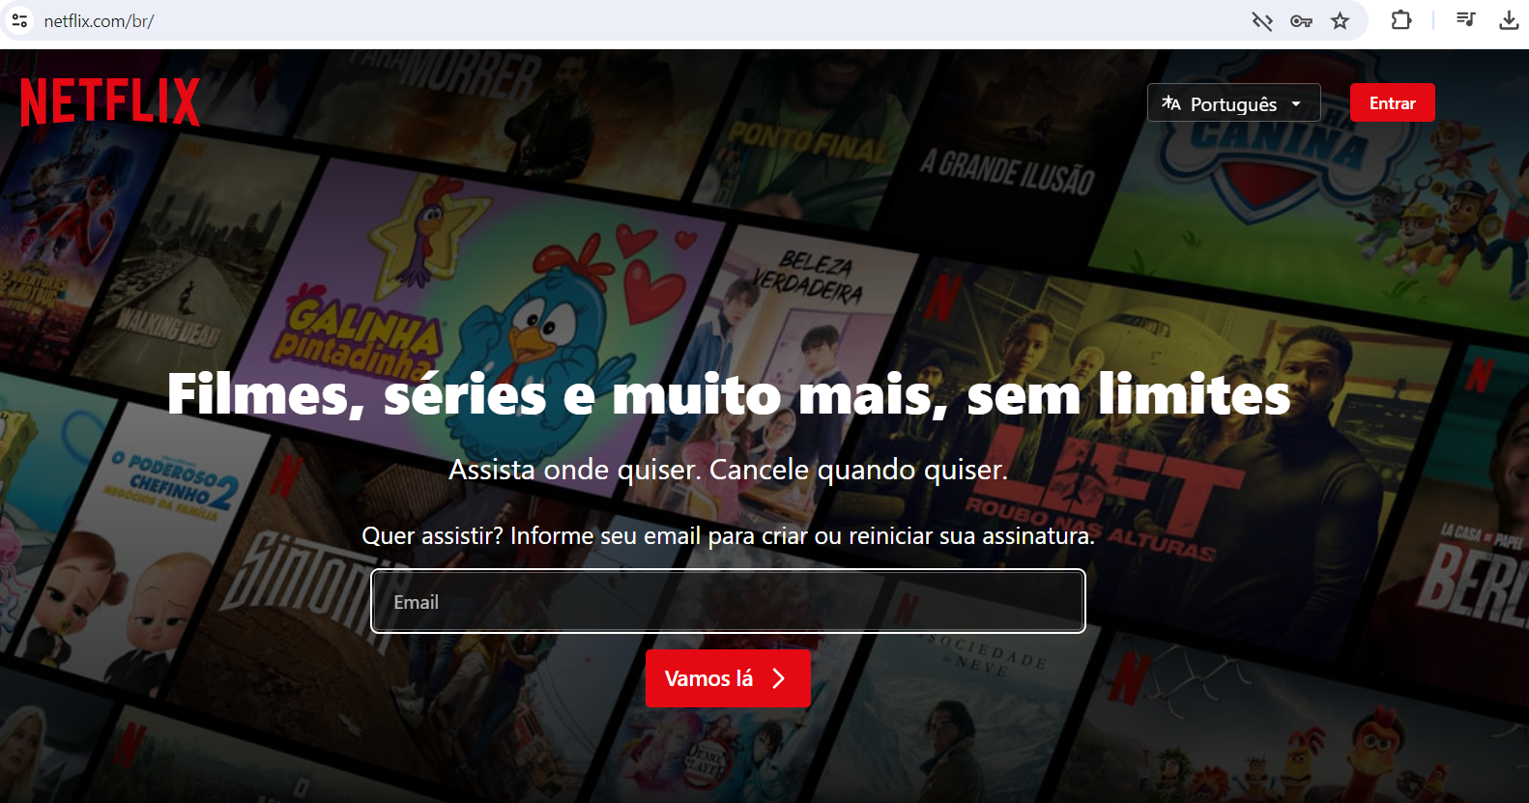
FrontEnd - JavaScript
Fernanda Fretes

Slide 18
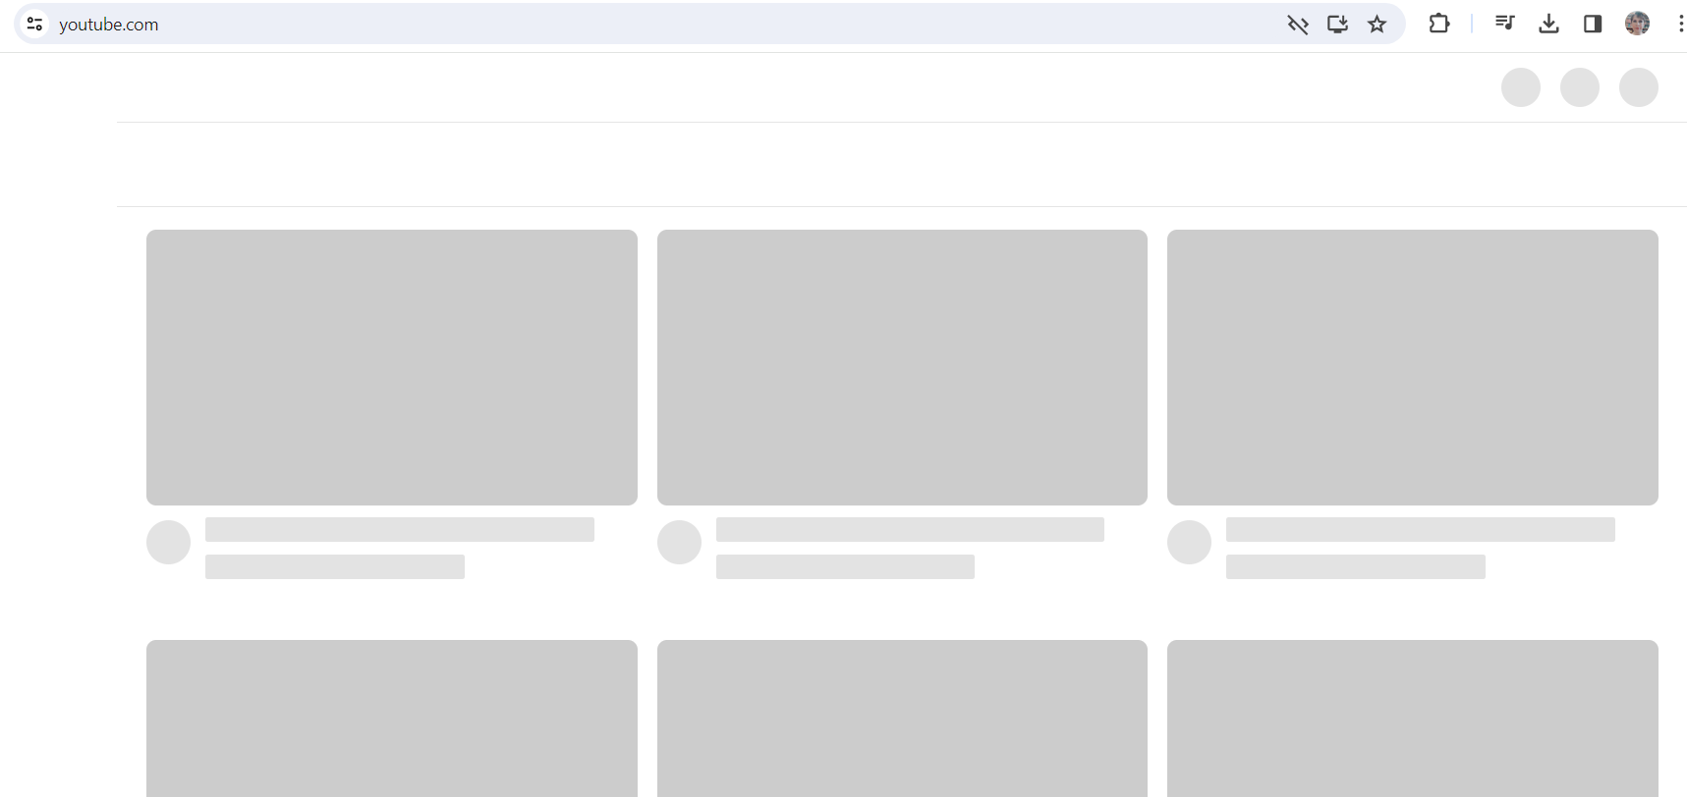
FrontEnd - JavaScript
Fernanda Fretes

Slide 19
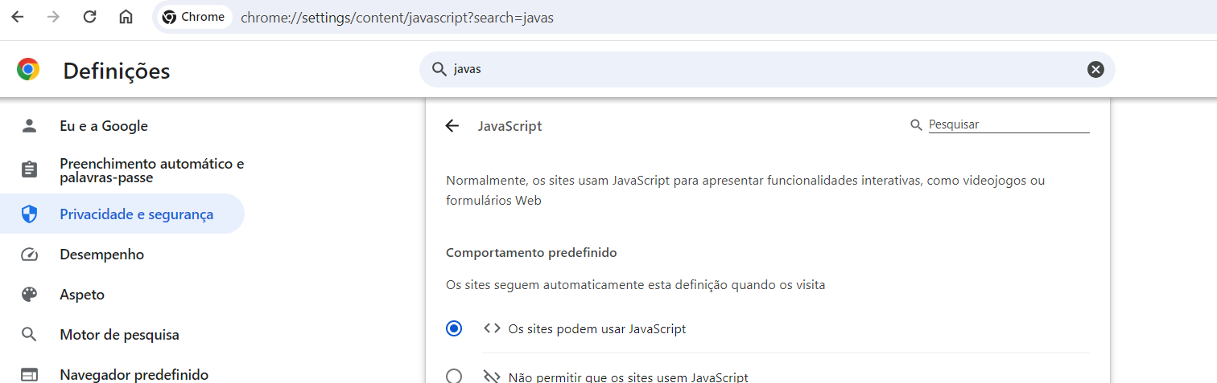
FrontEnd - JavaScript
Fernanda Fretes

Slide 20

FrontEnd - JavaScript
Fernanda Fretes
História do JavaScript
https://www.youtube.com/watch?v=rUTKomc2gG8&list=PLntvgXM11X6pi7mW0O4ZmfUI1xDSIbmTm&index=4

Slide 21
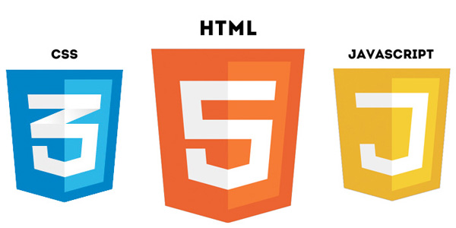
FrontEnd - JavaScript
Fernanda Fretes
Os triamigos ainda nos acompanhará nesta disciplina!

Slide 22
FrontEnd - JavaScript
Fernanda Fretes
Criem uma página index que vai servir como uma biblioteca das nossas aulas

Slide 23

FrontEnd - JavaScript
Fernanda Fretes
FrontEnd
Aula 1- UI x UX
Aula 2 – Introdução JavaScript

Slide 24

FrontEnd - JavaScript
Fernanda Fretes

